Slide 1
MapReduce Design & Implementation
20151600, 장승민

Slide 2
문제
연도별 교통사고 유형별(무단횡단, 보행어린이, 보행노인, 스쿨존 어린이, 자전거) 사고 건수

Slide 3
MapReduce Design
Input Data
(2013060,2012, 스쿨존어린이, 서울특별시 종로구1 , 2, 37.5884129, 126.999607, 2019.10.10)
(2017029 ,2016, 보행어린이 ,서울특별시 종로구1 ,5 , 37.5705165 ,126.99131 ,2019.10.10)
(2015046 ,2015 ,자전거 ,서울특별시 광진구7 ,7 ,37.5406028 ,127.070863 ,2019.10.10)
2015046 ,2016 ,자전거 .서울특별시 광진구6 ,5 ,37.5307062 ,127.066402 ,2019.10.10)
(2018029, 2012 ,보행노인 ,서울특별시 종로구2 ,4 ,37.57783 ,127.0156741 ,2019.1.27)
(2018029, 2012 ,무단횡단 ,서울특별시 서초구2 ,1 ,37.568943 ,127.017841 ,2019.9.18)
(2018029, 2012 ,무단횡단 ,서울특별시 마포구2 ,9 ,37.53443 ,127.017451 ,2019.11.18)
(2018029, 2012 ,보행어린이 ,서울특별시 중랑구2 ,2 ,37.5735943 ,135617441 ,2019.3.6)
Mapper
Intermediate Data
Key: Value
(스쿨존 어린이, 2), (보행어린이, 5)
(자전거, 7), (자전거, 5)
(보행 노인 ,4), (무단 횡단 1)
(무단횡단, 9), (보행어린이, 2)
Shuffled & Sorted Data
Key: Values
(보행 노인 , [9])
(스쿨존 어린이, [2])
(보행어린이, [2,5])
(자전거 , [5,7])
(무단횡단 , [1,9])
Reducer
Output Data
Key: Value
(스쿨존 어린이, 2)
(보행어린이, 7)
(자전거 , 12)
(무단횡단 , 10)
(보행 노인 , 9)

Slide 4
구현코드
혹시 코드 길이가 길면, 여러 장에 나누어 보여줘도 됩니다. (code가 font 8-10 정도 크기로는 보이도록)
from mrjob.job import MRJob
from mrjob.step import MRStep
from mrjob.protocol import RawProtocol
class lab3_3(MRJob):
OUTPUT_PROTOCOL=RawProtocol
def steps(self):
return[
MRStep(mapper=self.map_get_ratings,
reducer=self.reduce_count_ratings)
]
def map_get_ratings(self, _,line):
(num,year,type1,loc,case,LAT,LONG,Date)=line.split(',')
yield type1,int(case)
def reduce_count_ratings(self,key,values):
yield key.encode('utf-8'), str(sum(values))
if __name__=='__main__':
lab3_3.run()

Slide 5
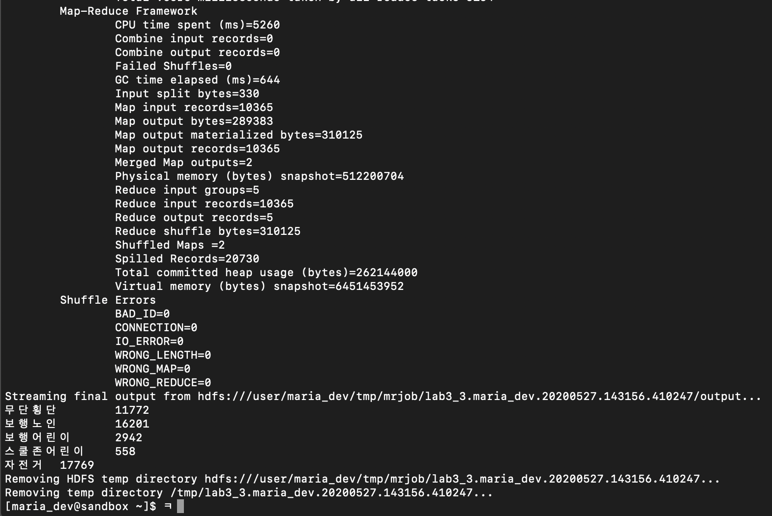
Output
실행창에 출력되는 output data를 첨부하세요.

